Slide 1
Група «Психологи»
Проблемне питання
: «Якою повинна бути людина, щоб протистояти злу»?

Slide 2
Ставлення героїв твору “Чума” Альбера Камю до пошесті:
Доктор Ріє - борець із чумою,людина що визнає тільки факти. Чума мало що змінює в думках і способі життя Ріє — він як завжди обходить хворих, страждає, коли помирають пацієнти. Лікар стійко й послідовно організовує лікарні, налагоджує карантин, керує санітарними дружинами.

Slide 3
Тарру - організатор санітарного загону. Ставши свідком жахливої епідемії й поведінки людей, що потрапляють в межову ситуацію, Тарру з’ясовує для себе, що «кожний носить її, чуму, у собі», і ніхто не може зробити й кроку, не ризикуючи приректи ближнього на загибель. Тому «здоров’я, непідкупність, чистота — усе це продукт волі, волі, що не повинна давати собі перепочинку», — такого висновку доходить Жан Тарру.

Slide 4
Гран - хронікер, добровільно береться вести статистику епідемії і старанно виконує цю нескладну справу, сумлінно працює над собою.
Зустрівся з чумою віч-на-віч. «Маленький чоловік» робить відповідально свою«маленьку» справу у великій боротьбі, долаючи саму чуму-хворобу. Стає адміністративним серцем санітарних дружин.
Його причина одужання: він шукав точне слово, щоб здолати хаос і мовчання.

Slide 5
Рамбер - журналіст із Франції, одержимий думкою тікати, незважаючи на карантин. Коли усе-таки знаходить можливість вибратись із міста,він раптово відмовляється від наміру втікти й приєднується до роботи санітарних дружин, бо “соромно бути щасливому одному”.

Slide 6
Отець Панлю – священик.
У своїх проповідях закликав заблудлих овець Господніх покаятися: чуму наслано на нечестивий град, що потонув у гріхах, це покарання, що очищає, перст, що вказує шлях до порятунку. Смерть безневинної дитини ставить під сумнів усю теологічну премудрість отця.
Долучається до боротьби з епідемією. Але коли в нього самого з’являються ознаки зараження чумою, від відмовляється від лікування й гине. Треба вірити і творити добрі діла. Маємо розуміти, що навіть страждання – благо

Slide 7
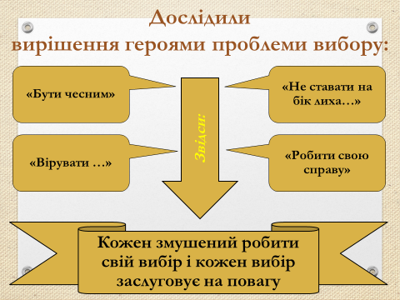

Slide 8
Важливо боротися поодинці чи разом?
Важливо боротися проти напасті разом адже разом ми сильніше і зможемо витримати усі складнощі, а поодинці не витримає ніхто.

Slide 9
Книга життєвої мудрості оранців:
1.”Чума-це лише сторінка життя”- треба долати.
2.”Зброя проти чуми-це чесність”- треба чесно виконувати свою справу.
3. Треба «ставати на бік жертв, щоб хоча б якось обмежити розмах лиха».
4. Не можна бути щасливим на тлі загального горя.
5. Треба досягти згоди з самим собою і в розумінні єдності любові до Господа.

Slide 10
Презентацію підготувала група “Психологи”.

